Slide 1


ВЫПУСКНАЯ КВАЛИФИКАЦИОННАЯ РАБОТА
по курсу
«Data Science»
Слушатель: Глазунов Игорь Владимирович

Slide 2
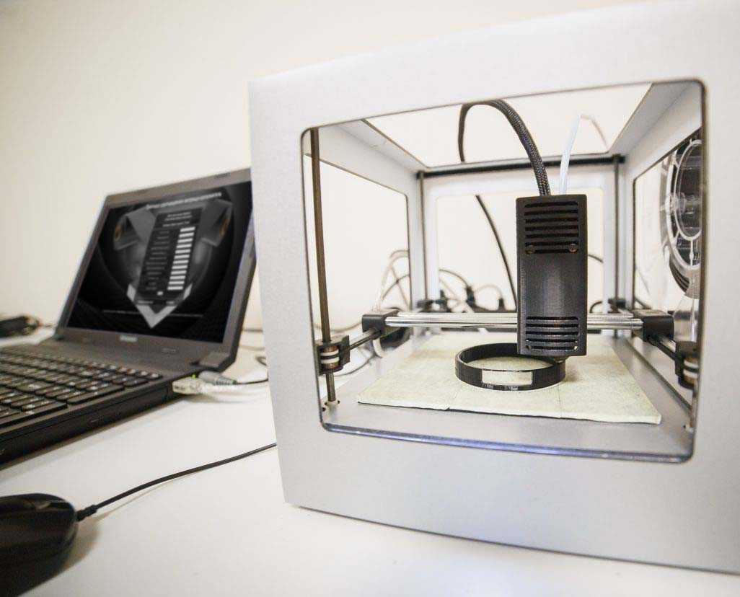
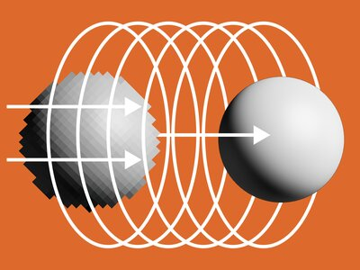

Цели и задачи работы.
Цель – прогнозирование отношения матрица-наполнитель в композиционном материале (в данной работе рассматривается базальтопластик);
Задача №1 изучить теоретические вопросы работы и предоставленные таблицы с данными;
Задача №2 построить лучшую модель данных для прогнозирования;
Задача №3 обучить нейросеть которая способна прогнозировать отношение матрица-наполнитель с высокой вероятностью;
Задача №4 написать пользовательское приложение для облегчения взаимодействия с моделью данных.
Актуальность работы.
Работа позволяет на практике пройти все этапы работы с данными;
Сами модели позволяют сократить количество реально проводимых испытаний и тем самым сэкономить время и другие ресурсы;
Поиск и предсказание оптимальных параметров позволяет обнаружить новые направления исследований.

Slide 3
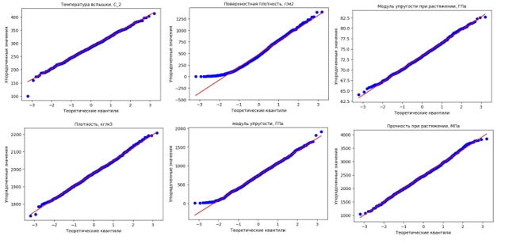
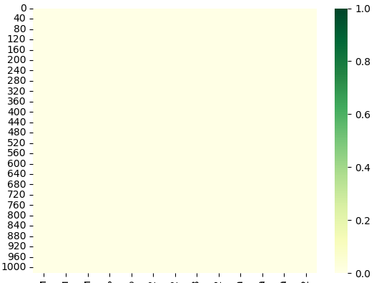
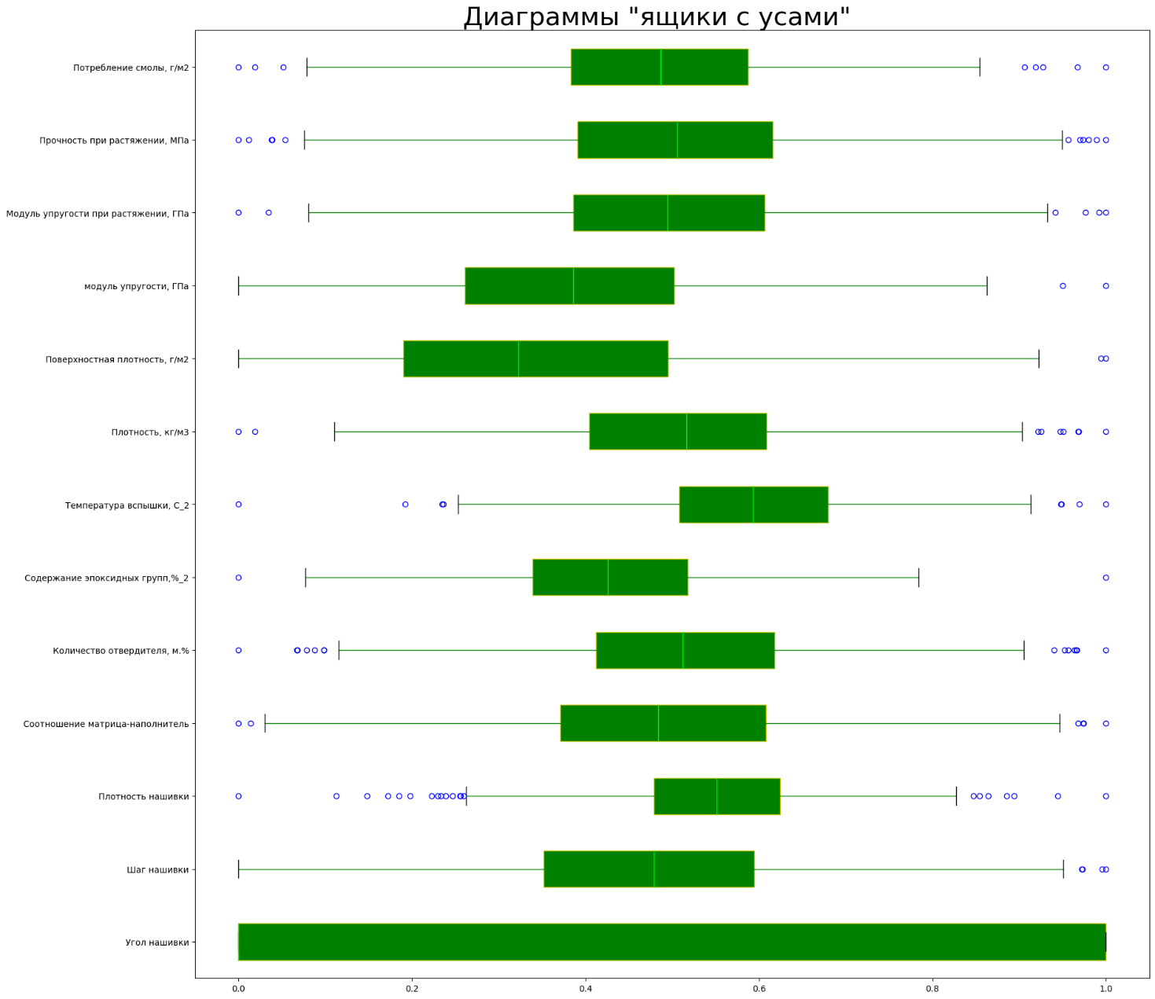
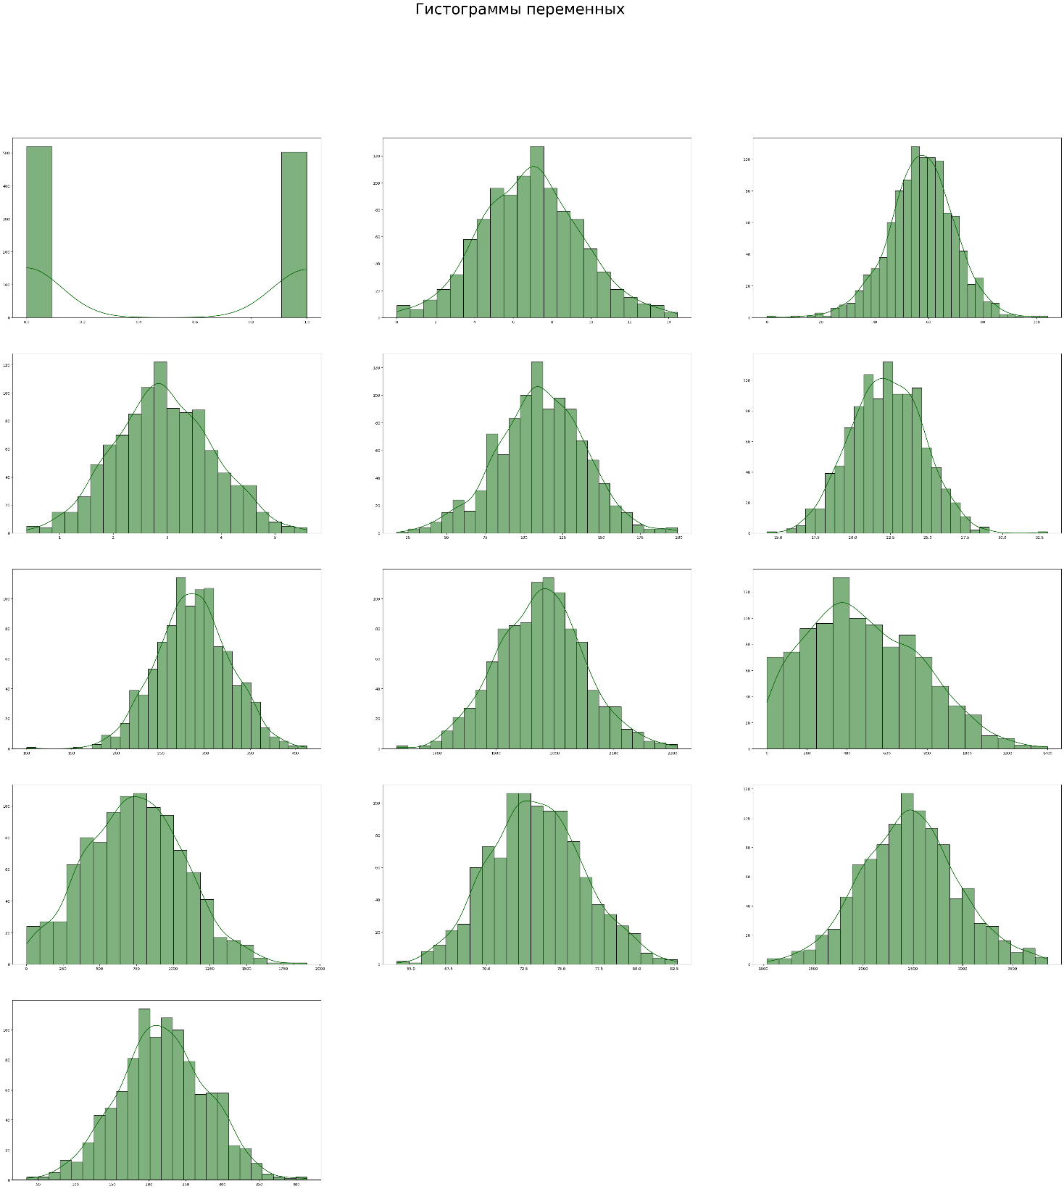
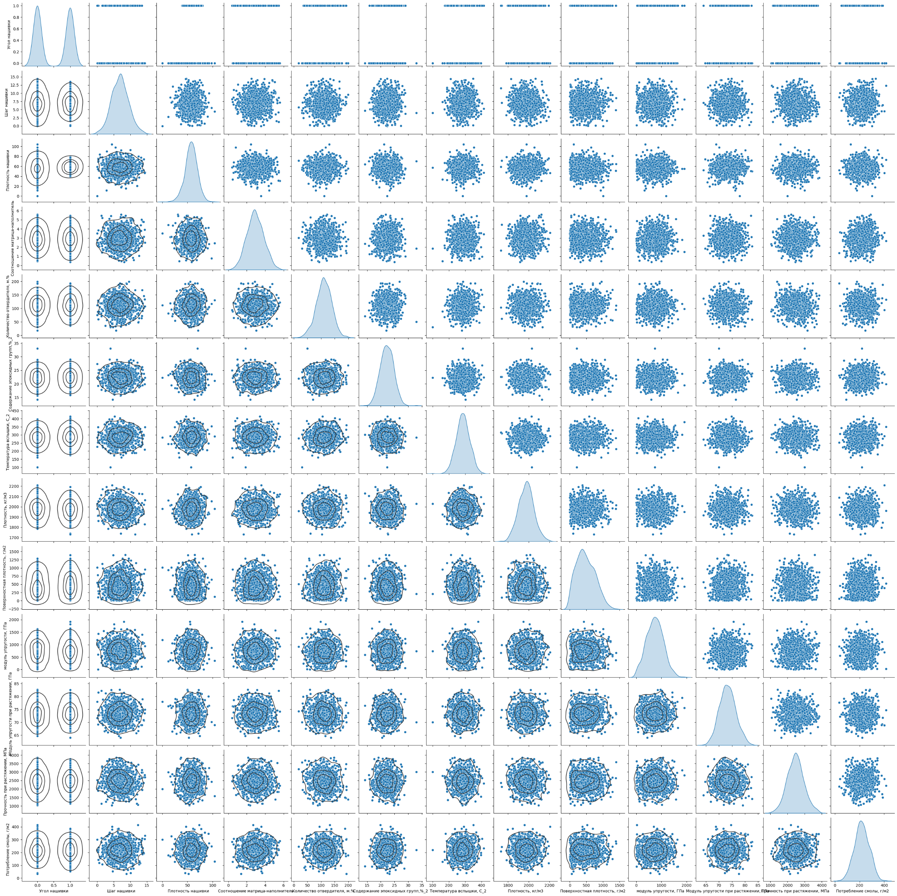
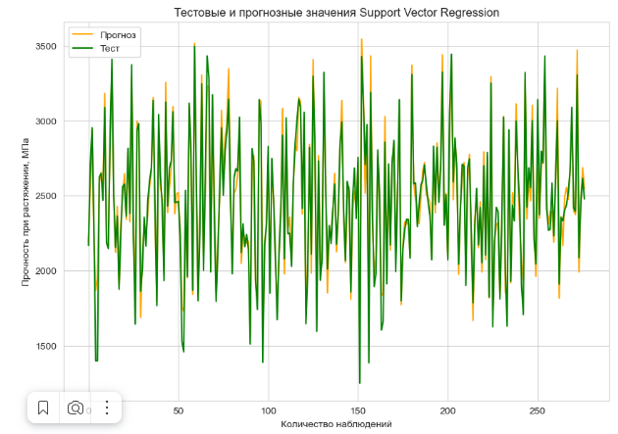
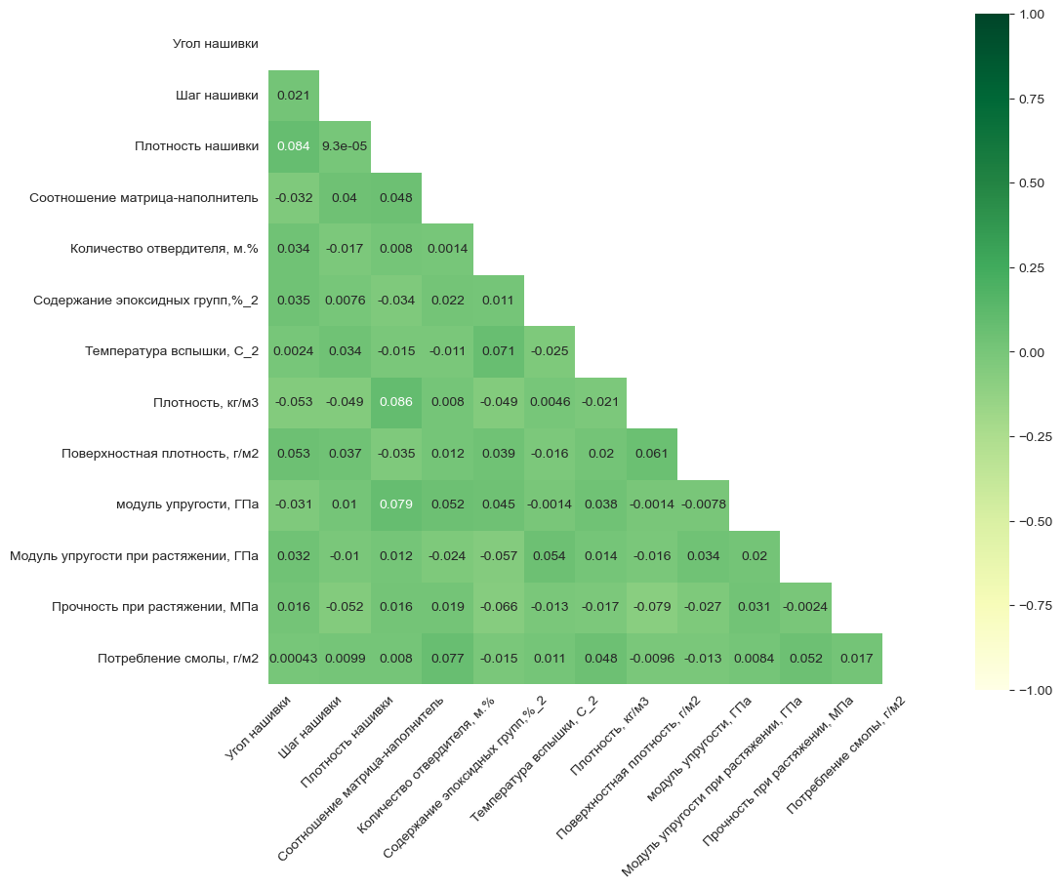
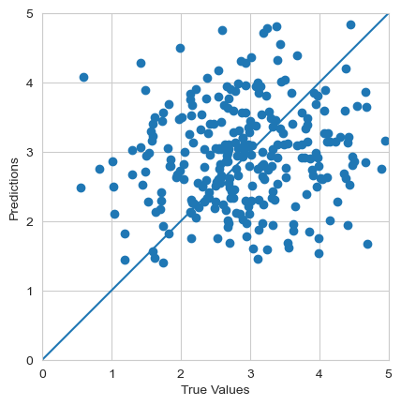
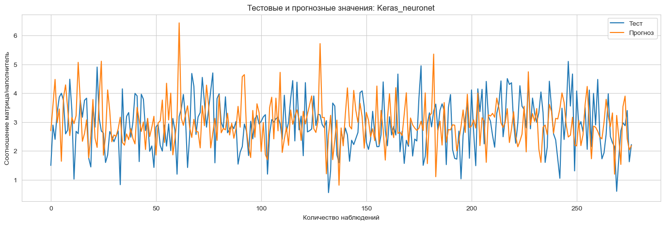
Начало работы:
Для построения моделей в процессе исследования были применены следующие методы:
метод опорных векторов;
случайный лес;
линейная регрессия;
градиентный бустинг;
К-ближайших соседей;
дерево решений;
стохастический градиентный спуск;
многослойный перцептрон;
Лассо.
План работы:
1. Изучение теоретических основ и методов решения поставленной задачи;
2. Разведочный анализ предложенных данных;
3. Предобработка данных;
4. Разработка и обучение нескольких моделей для прогноза прочности при растяжении и модуля упругости при растяжении;
5. Разработка нейронной сети для рекомендации соотношения матрица-наполнитель;
6. Разработка пользовательского приложения на базе Flask;
7. Создание репозитория на Github.
Методы применённые в ходе работы:
Работа с дата фреймами при помощи pandas.DataFrame;
Построение графиков при помощи seaborn, plotly, matplotlib.pyplot;
Предобработка данных при помощи sklearn.preprocessing: Normalizer, LabelEncoder, MinMaxScaler, StandardScaler

Slide 4
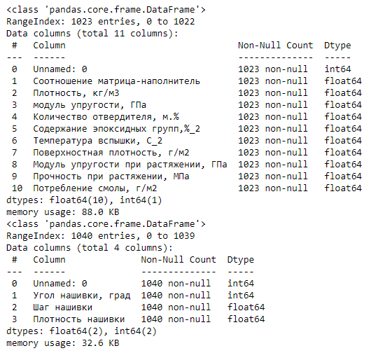
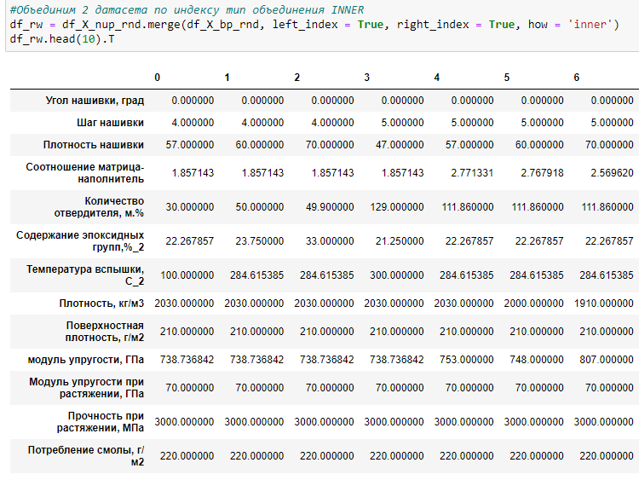
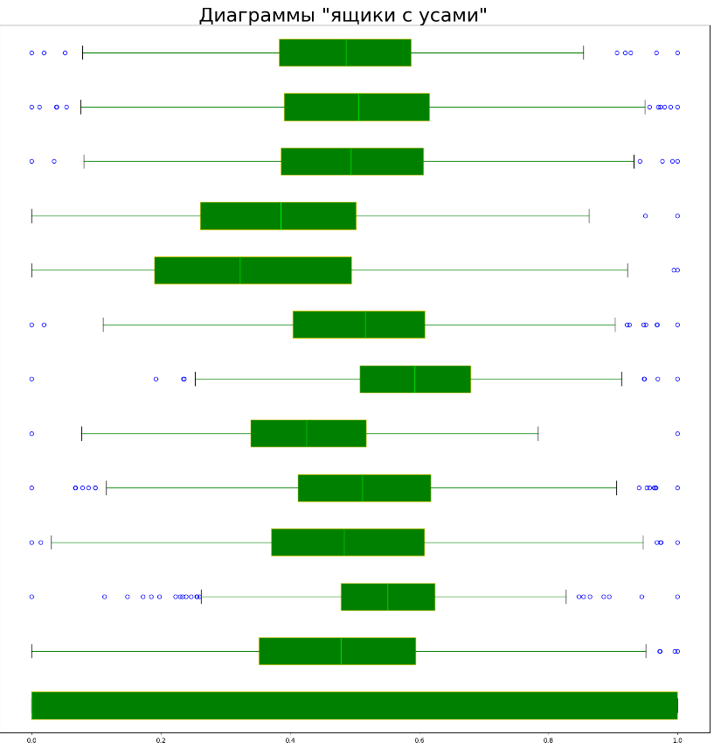
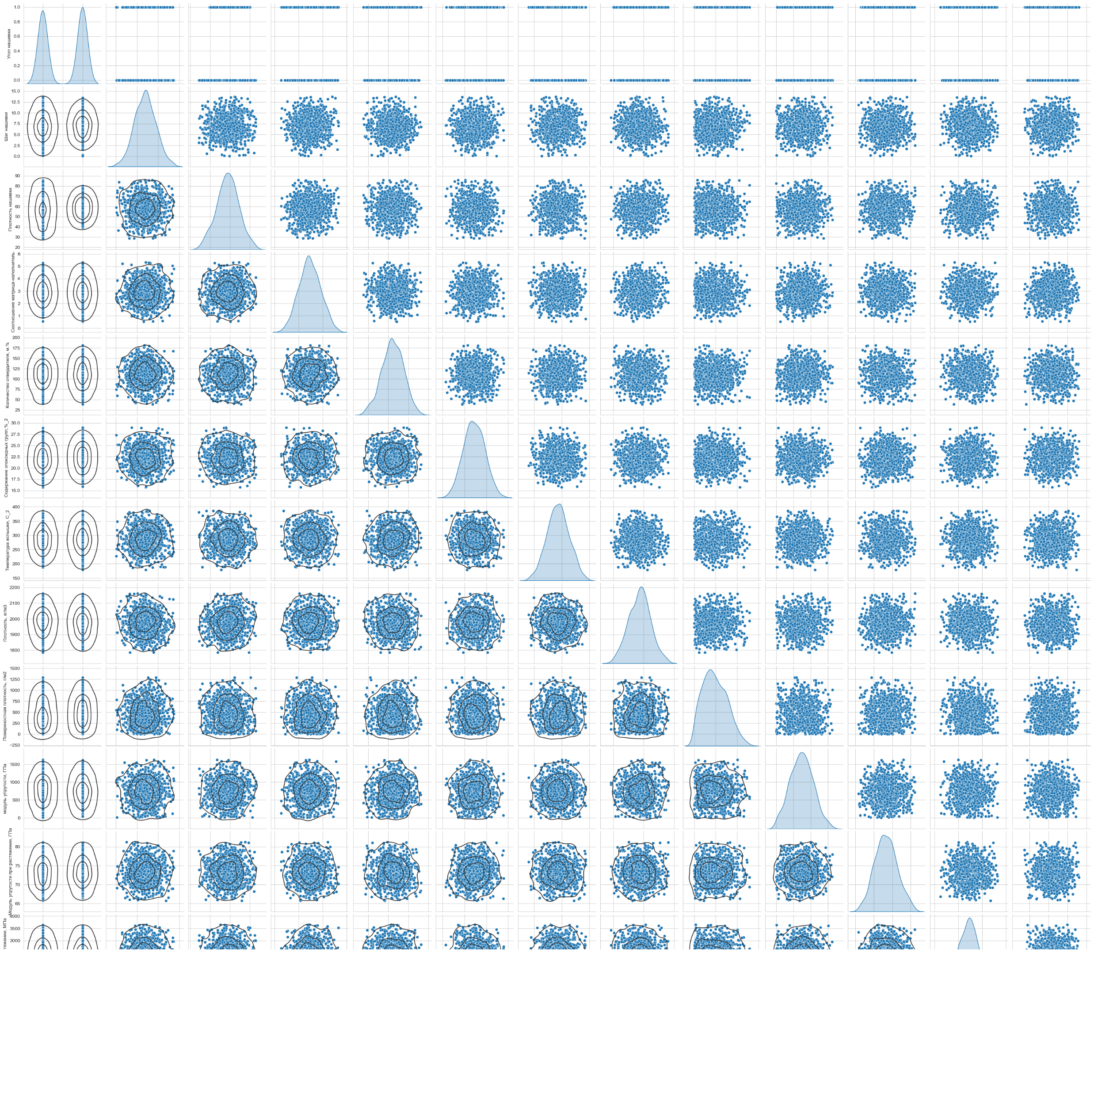
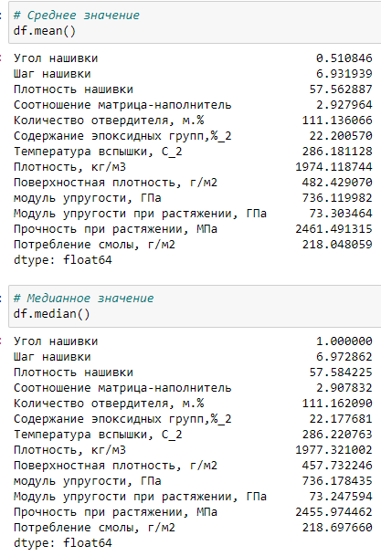
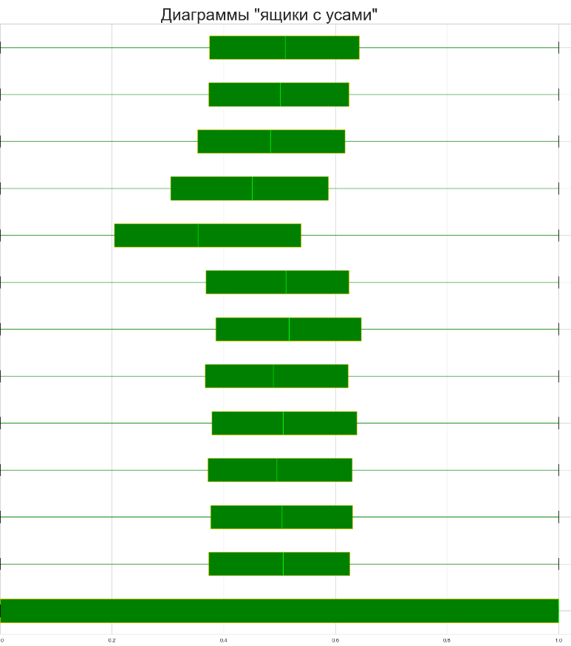
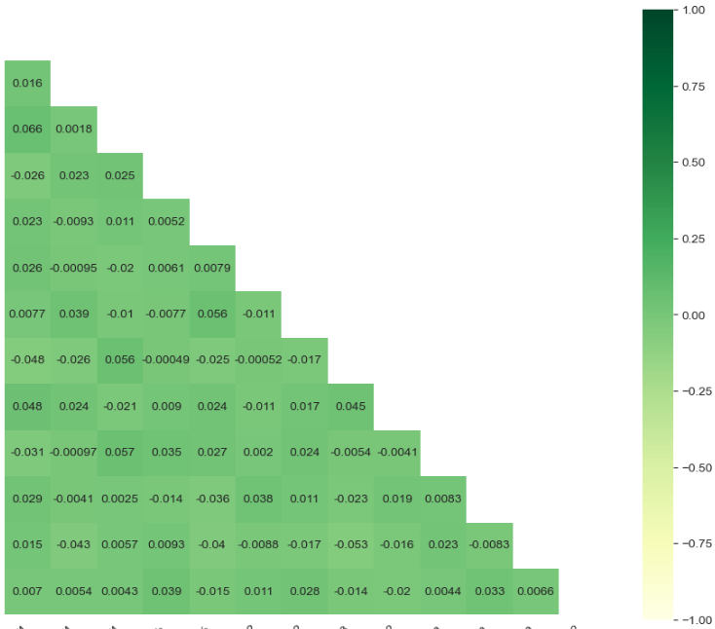
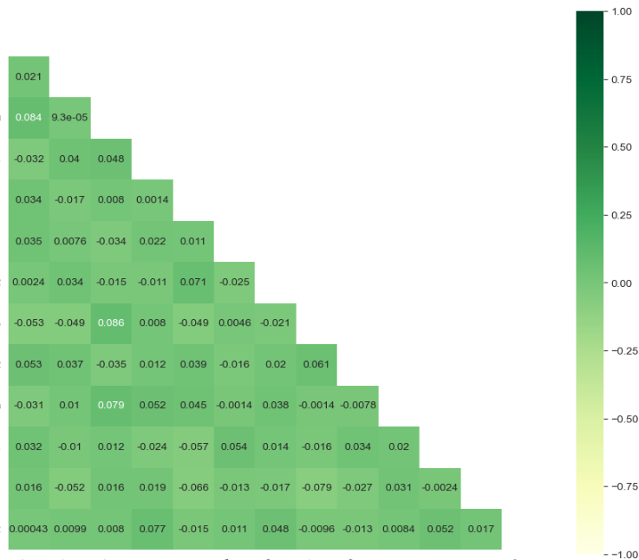
Разведочный анализ предложенных данных
При загрузке и обработке датасетов, было произведено:
Объединение датасетов по методу INNER.
Изучение описательной статистики каждой переменной - среднее, медиана, стандартное отклонение, минимум, максимум, квартили.
Проверка данных и приведение их к удобному для работы виду (угол нашивки приведён к двоичному виду), Проверка на пропуски и дубликаты.
Построение гистограмм и «ящиков с усами». Удаление выбросов.
Разведочный анализ очищенного от выбросов объединённого датасета.:
Среднее, медианное значение было рассмотрено отдельно для каждой колонки. Были построены гистограммы распределения и Диаграммы «ящиков с усами» (боксплоты). Были выведены попарные графики рассеяния точек (матрицы диаграмм рассеяния) и графики квантиль-квантиль. Зависимости между колонками не выявлено.
В ходе разведочного анализа явной корреляции не было выявлено. Это иллюстрируют корреляционные матрица в виде тепловой карты для коэффициента ранговой корреляции Кендалла и коэффициента корреляции Пирсона.

Slide 5
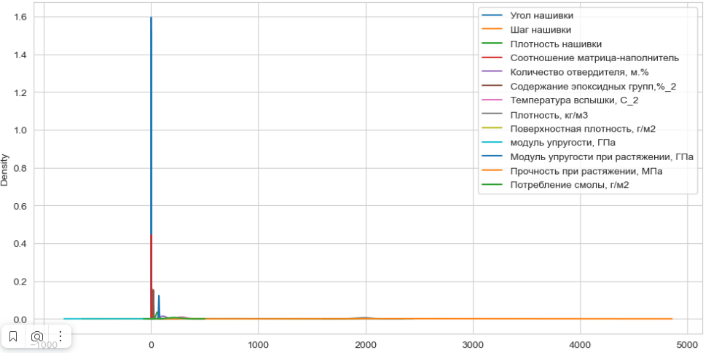
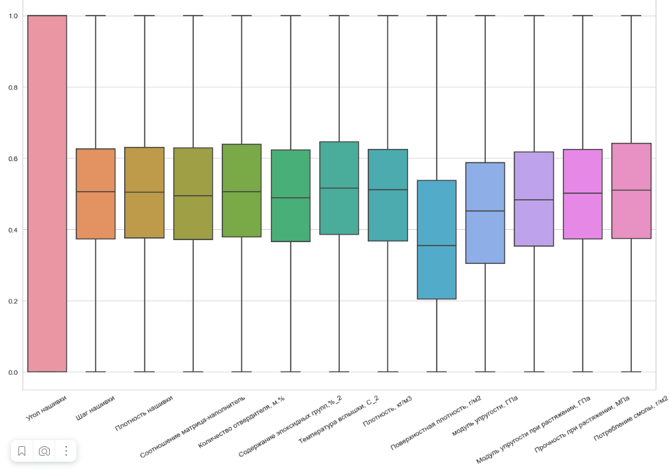
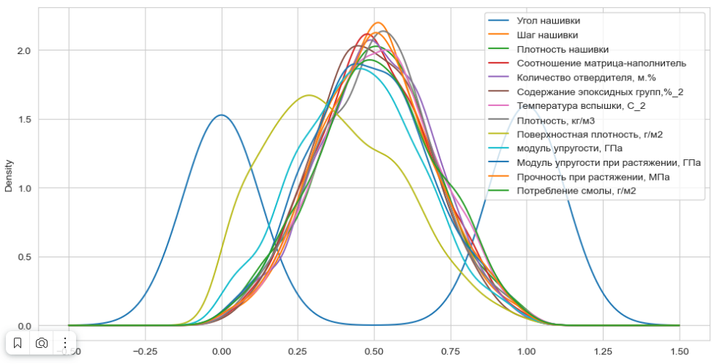
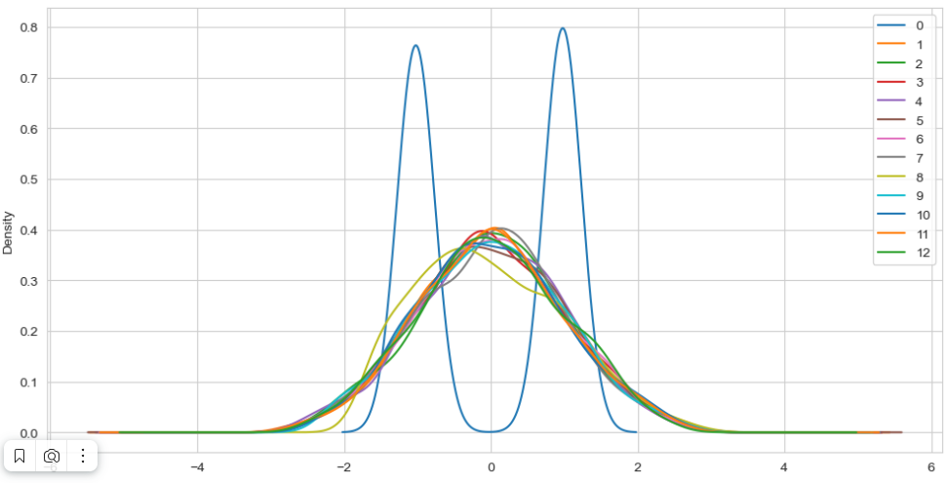
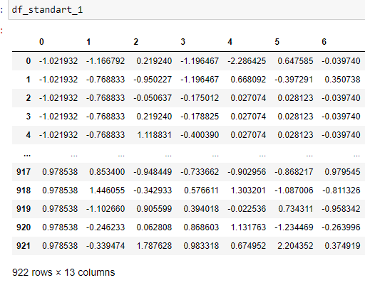
Предобработка данных:
Нормализация данных:
Нормализуем данные MinMaxScaler();
Построим график плотности ядра;
Проверим результат MinMaxScaler();
Построим графики MinMaxScaler();
Нормализуем данные с помощью Normalizer();
Проверим результат Normalizer();
Построим графики Normalizer();
Стандартизация данных:
Стандартизируем данные с помощью StandardScaler();
Проверим результат StandardScaler();
Построим графики StandardScaler();

Slide 6
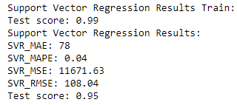
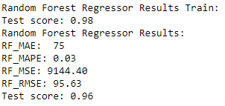
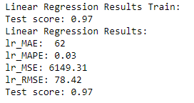
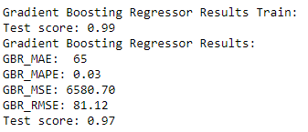
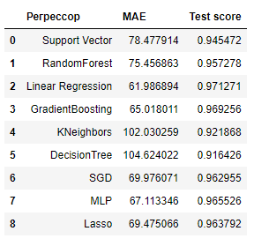
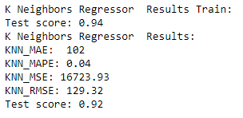
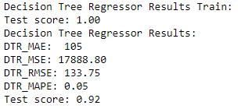
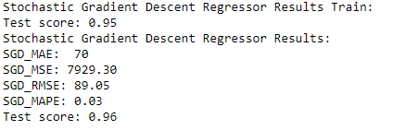
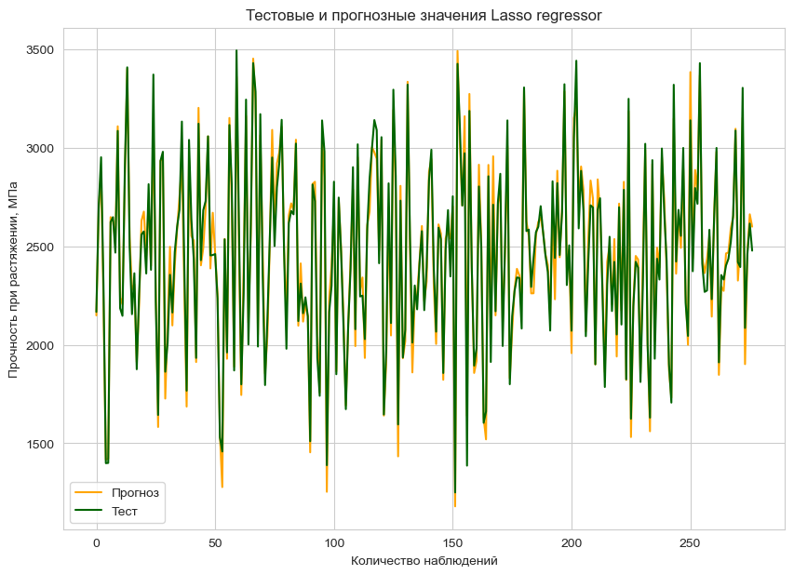
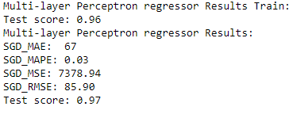
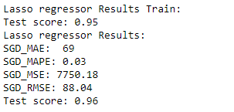
Разработка и обучение моделей для прогноза прочности при растяжении:
метод опорных векторов;
случайный лес;
линейная регрессия;
градиентный бустинг;
К-ближайших соседей;
дерево решений;
стохастический градиентный спуск;
многослойный перцептрон;
Лассо.
Разбиваем данные на тестовую и тренировочную выборки;
Обучаем модель;
Вычисляем коэффициент детерминации;
Считаем MAE, MAPE, MSE, RMSE, test score train и test score test;
Сравниваем с результатами модели, выдающей среднее значение;
Построим графики для тестовых и прогнозных значений;
Построим гистограмму распределения ошибки
Использованные работы и их результаты описаны справа.

Slide 7
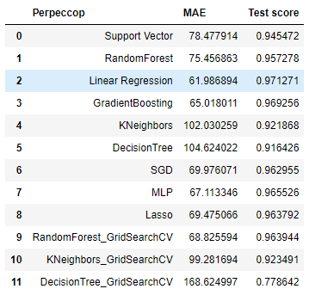
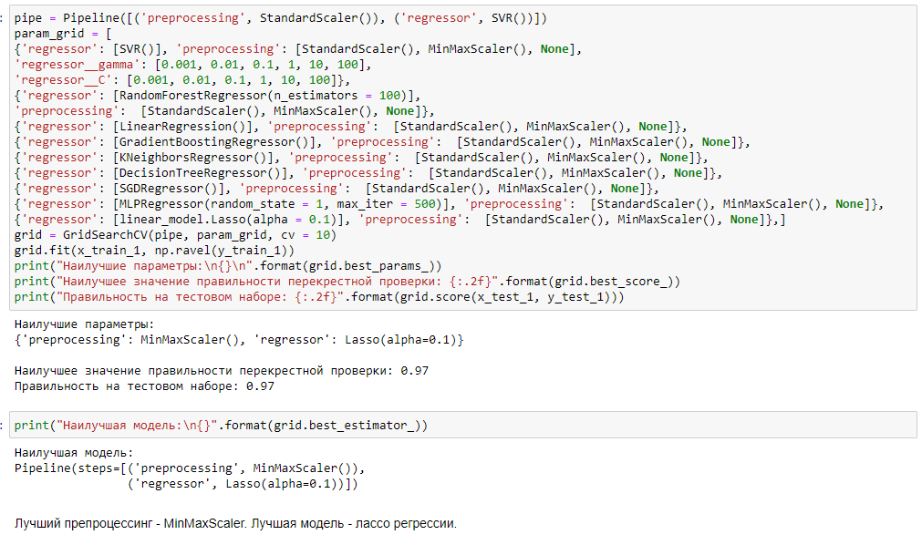
Поиск гиперпараметров:
Поиск гиперпараметров методом GridSearchCV с перекрёстной проверкой с количеством блоков 10;
Выводим гиперпараметры для оптимальной модели;
Подставляем оптимальные гиперпараметры в модель случайного леса;
Обучаем модель;
Оцениваем точность на тестовом наборе;
Выводим наилучшее значение правильности перекрёстной проверки , наилучшие параметры, наилучшую модель по всем 9 методам;
Проверяем правильность на тестовом наборе

Slide 8
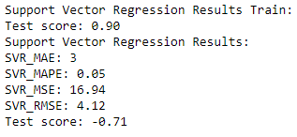
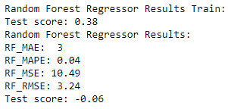
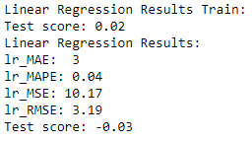
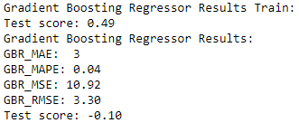
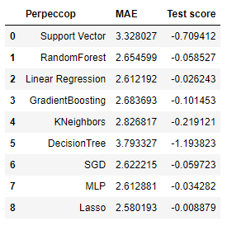
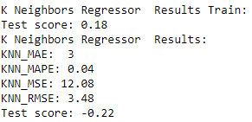
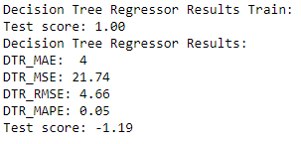
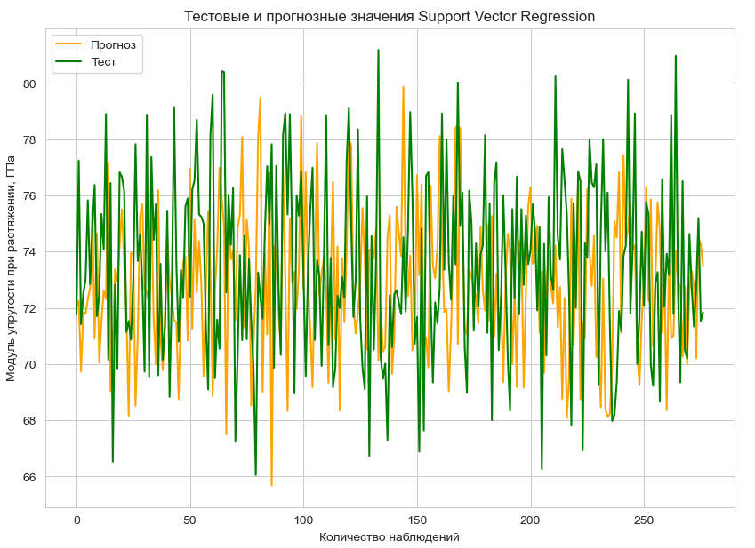
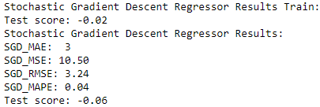
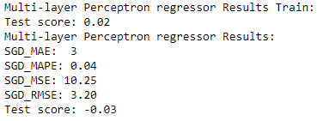
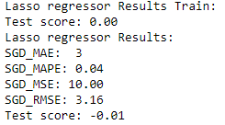
Разработка и обучение моделей для прогноза модуль упругости при растяжении:
метод опорных векторов;
случайный лес;
линейная регрессия;
градиентный бустинг;
К-ближайших соседей;
дерево решений;
стохастический градиентный спуск;
многослойный перцептрон;
Лассо.
Разбиваем данные на тестовую и тренировочную выборки;
Обучаем модель;
Вычисляем коэффициент детерминации;
Считаем MAE, MAPE, MSE, RMSE, test score train и test score test;
Сравниваем с результатами модели, выдающей среднее значение;
Построим графики для тестовых и прогнозных значений;
Построим гистограмму распределения ошибки
Использованные работы и их результаты описаны справа.

Slide 9
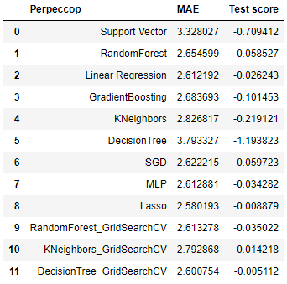
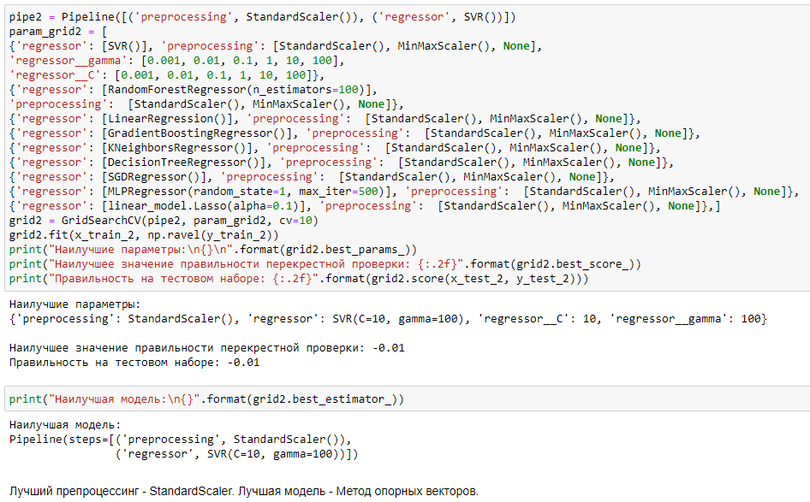
Поиск гиперпараметров :
Поиск гиперпараметров методом GridSearchCV с перекрёстной проверкой с количеством блоков 10;
Выводим гиперпараметры для оптимальной модели;
Подставляем оптимальные гиперпараметры в модель случайного леса;
Обучаем модель;
Оцениваем точность на тестовом наборе;
Выводим наилучшее значение правильности перекрёстной проверки , наилучшие параметры, наилучшую модель по всем 9 методам;
Проверяем правильность на тестовом наборе

Slide 10










Нейронная сеть для соотношения «матрица-наполнитель»:
Первая модель:
Сформируем входы и выход для модели.
Разобьём выборки на обучающую и тестовую.
Нормализуем данные.
Создадим функцию для поиска наилучших параметров и слоёв.
Построим модель, определим параметры, найдем оптимальные параметры посмотрим на результаты;
Повторим все эти этапы до построения окончательной модели;
Обучим нейросеть;
Посмотрим на потери модели;
Построим график потерь на тренировочной и тестовой выборках.
Построим график результата работы модели.

Slide 11






Вторая модель:
Сформируем входы и выход для модели.
Разобьём выборки на обучающую и тестовую.
Нормализуем данные.
Сконфигурируем модель, зададим слои, посмотрим на архитектуру модели.
Обучим модель.
Посмотрим на MAE, MAPE, Test score и на потери модели.
Построим график потерь на тренировочной и тестовой выборках.
Построим график результата работы модели.
Оценим модель по MSE.
Нейронная сеть для соотношения «матрица-наполнитель»:
Вывод: Эта модель в отличие от первой, хотя бы работает. Она даёт высокий уровень ошибки, но не понятно, из-за чего так происходит. Скорее всего начальных данных было мало для получения хорошей модели, однако несмотря на слабую корреляцию данных модель способна делать предсказания, график справа показывает распределение предсказанных и настоящих значений, они довольно похожи.

Slide 12


Приложение:
Пользовательское приложение
Сохранил вторую модель нейронной сети для разработки веб-приложения для прогнозирования соотношения "матрица-наполнитель" в фреймворке Flask;
При запуске приложения, пользователь переходит на: http://127.0.0.1:5000/;
В открывшемся окне пользователю необходимо ввести в соответствующие ячейки требуемые значения и нажать на кнопку «Готово».
На выходе пользователь получает результат прогноза для значения параметра «Соотношение «матрица – наполнитель»».
Приложение успешно работает
Репозиторий на github.com
https://github.com/IamGlazz/VKR_DPO
https://colab.research.google.com/drive/1NLeeWBgoBLtHXUPzjtj2eGFPnxHF9dma?usp=sharing

Slide 13

Трудности и ошибки
Опечатки, описки, пропуски скобок.
Из-за этого модели не работали, я шёл разными путями: искал ошибки в написанном коде и пробовал другие формулы, поэтому в работе одни и те же задачи решены разными (иногда практически одинаковыми способами) вариантами.
Большой стопор возник при переносе ноутбука с jupiter в colab, потому что часть графиков не отображалась и результат был всегда разный в процессе работы.
Но когда все ошибки, которые я смог найти, были устранены оба ноутбука заработали (кроме одного графика, так он и не захотел отображаться в colab).
Спасибо
за
внимание
Заключение
Использованные при разработке моделей подходы не позволили получить сколько-нибудь достоверных прогнозов.
Применённые модели регрессии не показали высокой эффективности в прогнозировании свойств композитов.
Невозможно определить из свойств материалов соотношение «матрица – наполнитель»
Текущим набором алгоритмов задача эффективно не решается.

